Slide 1
软 件 项 目 管 理
（项目计划篇）
——进度计划

Slide 2
软件项目进度计划
项目初始
项目计划
项目执行控制
项目结束
范围
计划
时间
计划
成本
计划
质量
计划
人力资
源计划
沟通
计划
风险
计划
合同
计划
配置管
理计划
集成
计划
进度计划是项目计划中最重要的部分，是项目计划的核心！！
最短时间、最少成本、最小风险

Slide 3
任务分解
任务分解的过程
  将一个项目分解为更多的工作细目或者子项目，使项目变得更小、更易管理、更易操作。
任务分解的结果
  WBS（任务分解结构）。
WBS
  面向可交付成果的。
Work packages（工作包）
  WBS的最低层次的可交付成果

Slide 4
WBS实例
是面向可交付成果的对项目元素的分组,它组织并定义了整个项目范围.不在WBS中包括的工作就不是该项目的工作
它是一个分级的树型结构，是对项目由粗到细的分解过程。工作结构每细分一个层次表示对项目元素更细致的描述
软件产品
功能1
功能2
功能3
功能2-子功能1
功能2-子功能2
功能2-子功能3

Slide 5
任务分解类型—图表类型
“变化计数器”系统
版本
比较
找出
增删行
统计
增删行
统计总行
标记修改
纪录
修改
预处理
文件比较
结果处理
增加
代码
删除代码
增加
行数
删除
行数

Slide 6
任务分解类型—清单类型
1. 变化计数器
  1.1 比较两个版本的程序
    1.1.1 预处理
    1.1.2 文件比较
    1.1.3 结果处理
  1.2 找出修改后的程序中增加和删除的代码行
    1.2.1 找出增加的代码行
    1.2.2 找出删除的代码行
  1.3 统计修改后的程序中增加和删除的代码行数
    1.3.1 统计增加代码行数
    1.3.2 统计删除代码行数
  1.4 统计总的代码行数
  1.5 设定标记以指示修改的次数
  1.6 在程序的头部增加修改纪录

Slide 7
WBS步骤
确认并分解项目的组成要素
确定分解标准
确定分解是否详细
确定项目交付成果
验证分解的正确性(建立编号)

Slide 8
WBS编号系统
软件产品:1
功能1:11
功能2:12
功能3:13
功能2-子功能1:121
功能2-子功能2:122
功能2-子功能3:123

Slide 9
任务分解的方法
模板参照
类比方法
自上而下方法
自下而上方法

Slide 10
关于进度估算
对规模、进度及成本的估算
进度估算是从时间的角度对项目进行规划。
成本估算是从费用的角度对项目进行规划。
估算是大概值，并不精确，需要反复调整

Slide 11
重要的交付期
最核心的关注范围
交付期意味着：
  ——时间上的限制
  ——最终速度
  ——满足交付期带来的预期收益
  ——捍卫交付期所需要付出的代价

Slide 12
项目进度管理的重要性
按时完成项目是项目经理最大的挑战之一
时间是项目规划中灵活性最小的因素
进度问题是项目冲突的主要原因，尤其在项目的后期。

Slide 13
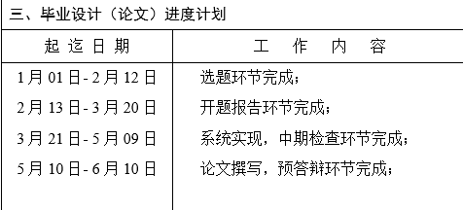

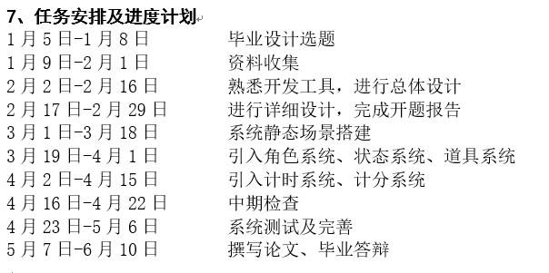

Slide 14
项目进度计划的主要过程
活动定义（Activity definition）
活动排序（Activity sequencing）
活动历时估计（Activity duration estimating）
制定进度计划（Schedule development）
关键任务的识别与跟踪有赖于“进度计划表”

Slide 15
任务定义
进度是对执行的活动和里程碑的工作计划日期表
WBS是面向可提交物的，每个工作包需要被划分为所需要的任务。
任务定义是面向活动的，我们称活动为一个具体的任务。

Slide 16
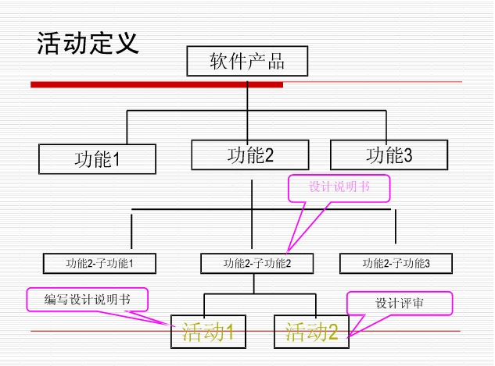

Slide 17
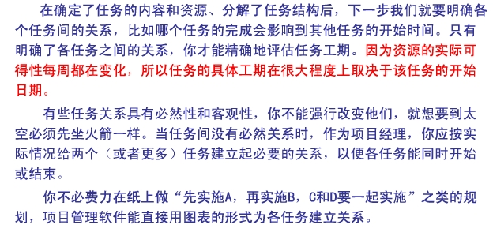
任务关联关系

Slide 18
任务关联关系
任务之间的关系
  FS, Finish-to-Start
  SS, Start-to-Start
  FF, Finish-Finish
  SF, Start-Finish

Slide 19
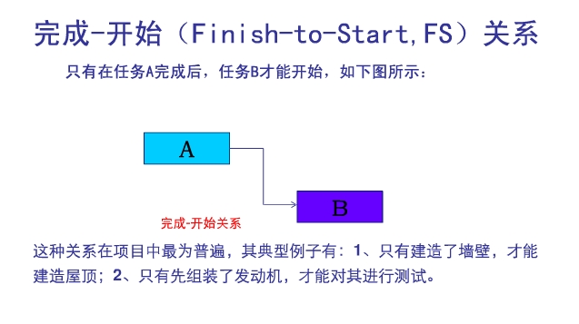

Slide 20
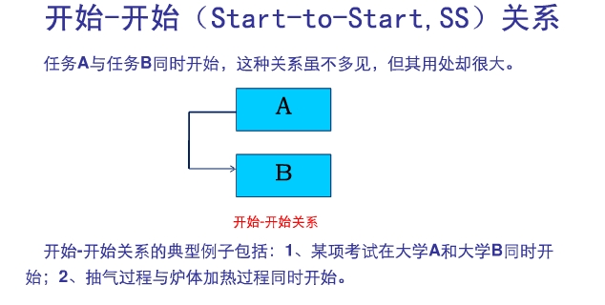

Slide 21
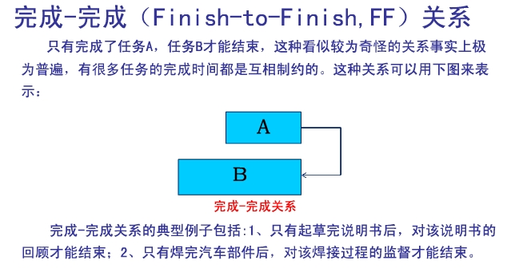

Slide 22
任务之间排序的依据
强制性依赖关系
软逻辑关系
外部依赖关系
You must determine dependencies in order to use critical path analysis

Slide 23
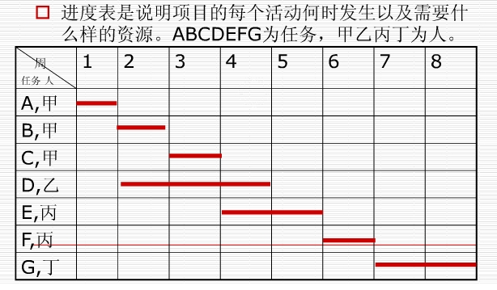
进度管理图示

Slide 24
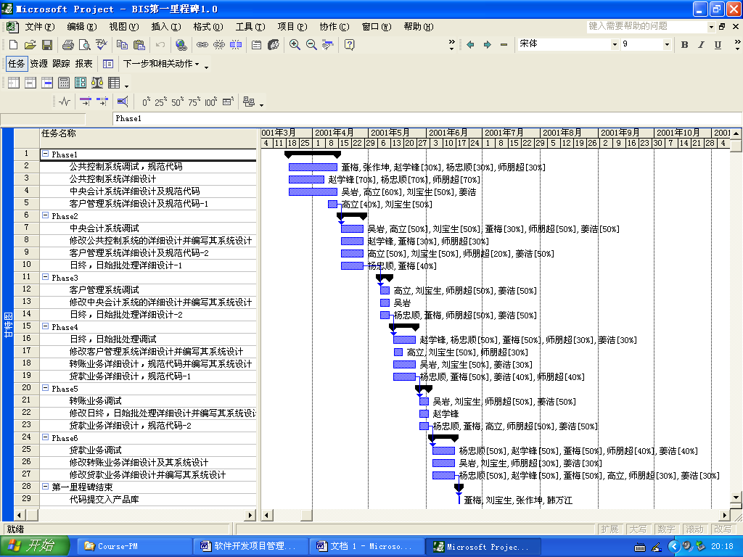
进度管理图示-甘特图

Slide 25
甘特图
显示基本的任务信息
可以查看任务的工期、开始时间和结束时间以及资源的信息。
只有时标，没有活动的相互依赖关系

Slide 26
进度管理图示-网络图
网络图是活动排序的一个输出
展示项目中的各个活动以及活动之间的逻辑关系
网络图可以表达活动的历时
容易识别出关键路径和关键任务
构成：作业（箭线）、事件（节点）和路线三个因素组成

Slide 27
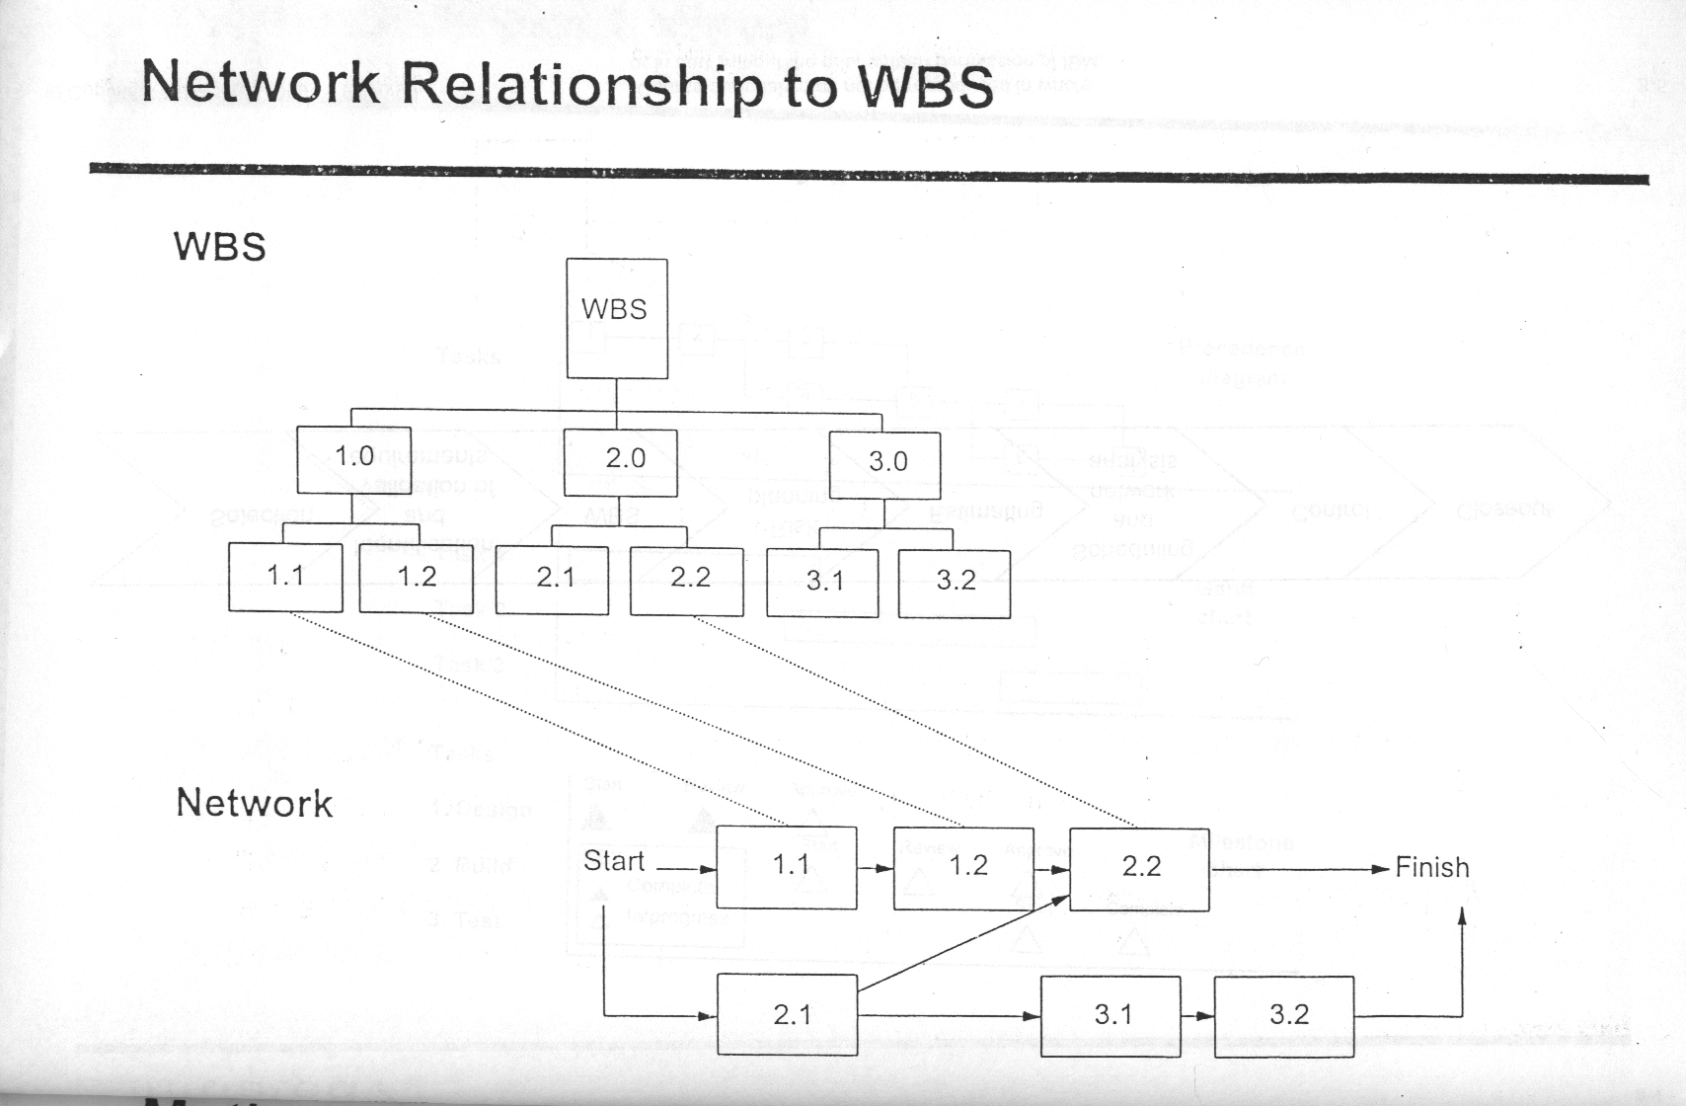

Slide 28
常用的网络图
PDM (Precedence Diagramming Method ）
  优先图法 ,节点法 (单代号)网络图
ADM (Arrow Diagramming Method )
  箭线法 (双代号)网络图

Slide 29
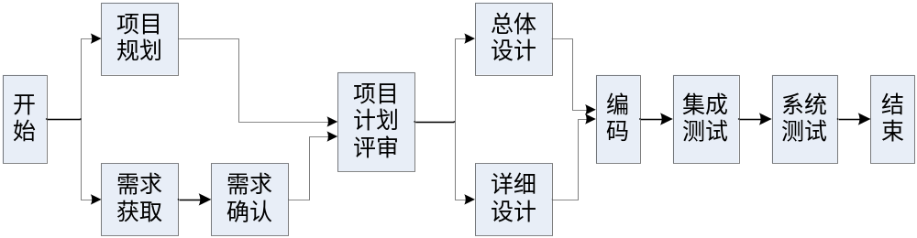
PDM图例
活动1
活动3
开始
结束
活动2

Slide 30
ADM图例
6
集成测试
系统测试
总体设计
项目规划
编码
1
3
4
5
7
8
9
计划评审
详细设计
需求获取
需求确认
2

Slide 31
虚活动
虚活动
  为了定义活动
  为了表示逻辑关系
  不消耗资源的
2
A
A
1
1
2
3
B
B

Slide 32
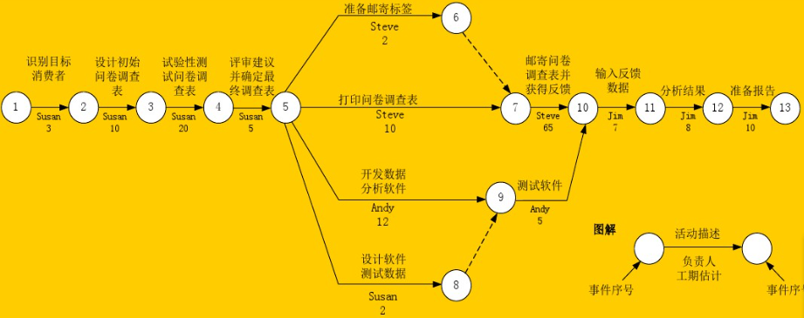

Slide 33
进度管理图示-里程碑图
Available
Announce
11/00
Testing
9/00
Coding
5/99
Design
02/99
Specification
11/98
08/98

Slide 34
里程碑图
什么是里程碑？
  显示项目进展中的重大工作完成
  是个标志性事件，不消耗资源和时间

Slide 35
项目历时估计
项目历时估计是估计任务的持续时间（总时长），是项目计划的基础工作；太长太短都是不利的。
需要考虑的问题
  实际工作时间
  项目人员规模
  生产率
  有效工作时间
  连续工作时间
  人员级别
  历史项目

Slide 36
什么是人月
工作量的单位，比如：1人月，可理解为1个人1个月所能做的事。
假设一个项目工作量为30人月，5个人开发，那么所需周期就是30/5=6个月。

Slide 37
项目历时估算的方法
基于规模的进度估算
  定额估算法
  经验导出模型
CPM
PERT
基于进度表的进度估算
基于承诺的进度估计
Jones的一阶估算准则
其它策略

Slide 38
定额估算法
T=Q/(R*S)
T:活动持续时间
Q:活动的工作量
R:人力或设备的数量
S:产量定额,以单位时间完成的工作量表示
例如
  Q=6人月 ,R=2人,S=1
  则：T=3月
例如
  Q=6人月 ,R=2人,S=1.5
  则：T=2月

Slide 39
管理预留
总是产的估算，并非简单将所有任务的历时相加了事，需要考虑突发事件的耗时。
管理预留——是加在项目末端的认为任务，是给项目增加的一个储备时间，占所有时间的10-15%

Slide 40
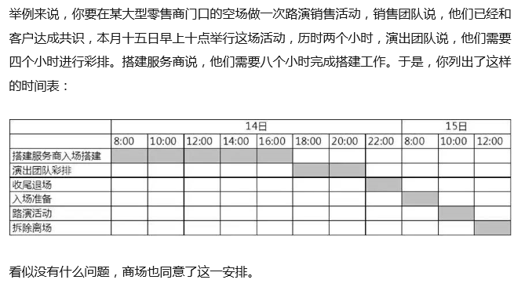

Slide 41
为什么需要管理预留？
帕肯森定律（Parkinsong law）
学生综合症
“提前完成”未必是好的选择

Slide 42
进度计划编制
确定项目的所有活动及其开始和结束时间
监控项目实施的基础，它是项目管理的基准
计划是三维的，考虑时间，费用和资源

Slide 43
进度计划编制的方法
关键路径法（正推法、逆推法）
时间压缩法（应急法（时间成本平衡法、进度压缩因子法）、平行作业法）
资源平衡法
关键链法

Slide 44
关键路径法（Critical Path Method）
根据指定的网络图逻辑关系进行单一的历时估算，计算每一个活动的单一的、确定的最早和最迟开始和完成日期。
计算浮动时间。
计算网络图中最长的路径。
确定项目完成时间

Slide 45
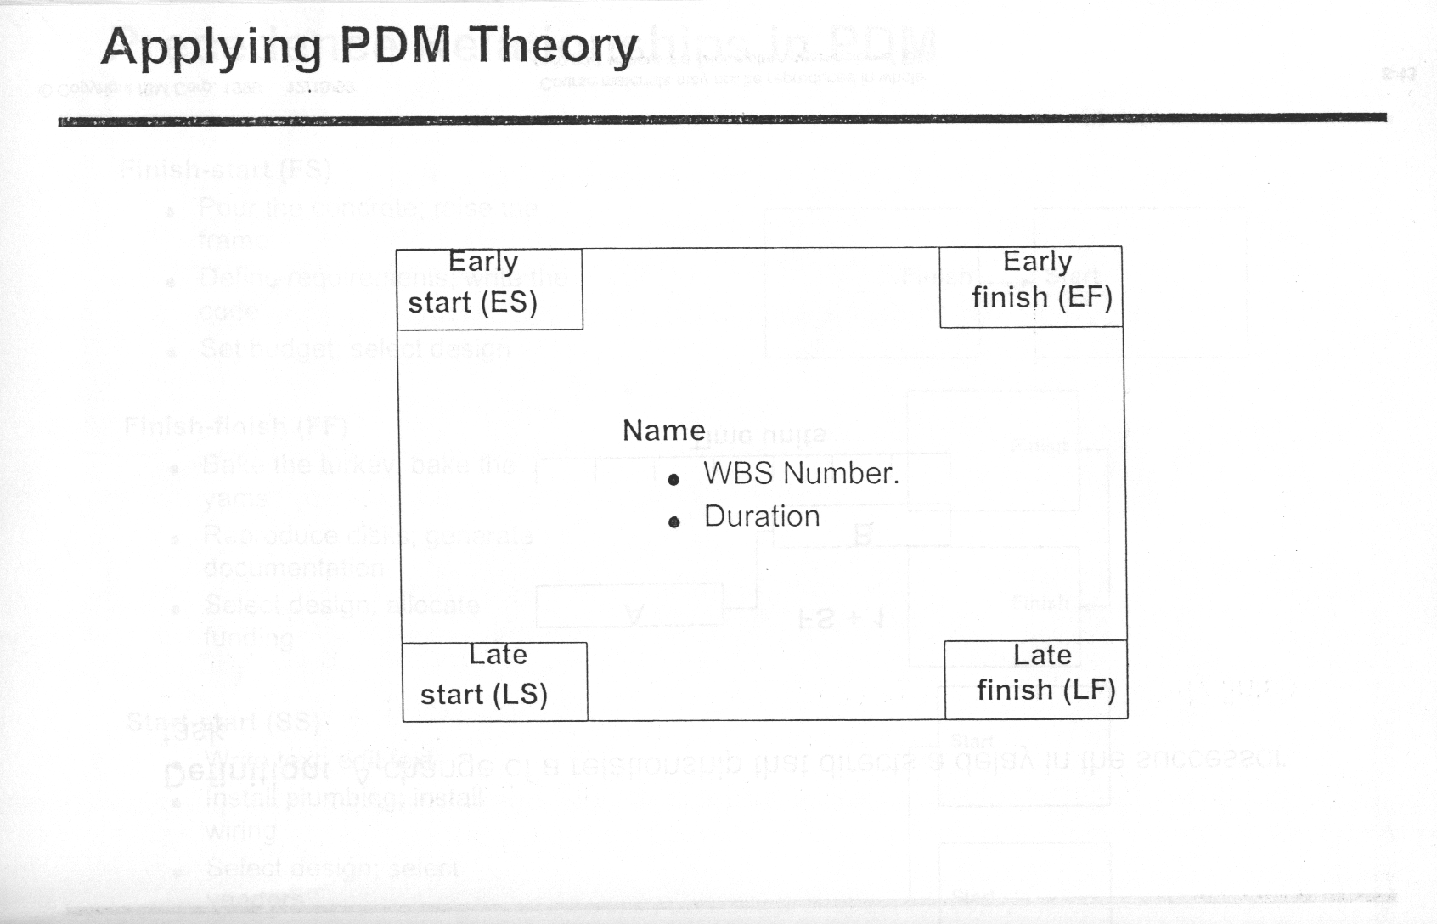
任务进度时间参数说明
最早开始时间(Early start)
最晚开始时间(Late start)
最早完成时间(Early finish)
最晚完成时间(Late finish)
超前(Lead)
滞后(Lag)
浮动时间（Float）
关键路径

Slide 46
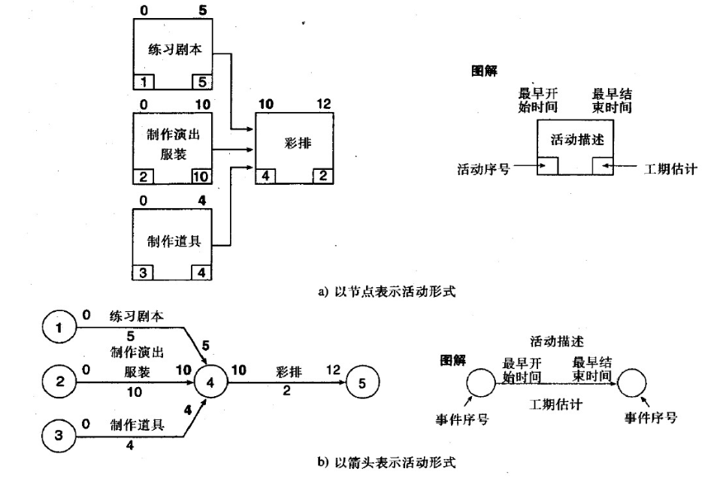

Slide 47
浮动时间
自由浮动（Free Float）
在不影响后置任务最早开始时间本活动可以延迟的时间 Free Float=ES(后置任务)-EF(前置任务)-Lag
总浮动（ Total Float）
  在不影响项目最早完成时间本活动可以延迟的时间总量
  Total Float=LS-ES 或者 =LF-EF

Slide 48
自由浮动和总浮动的比较
总浮动是在整个路径上有效，是路径浮动时间，总浮动由当前活动的最晚-最早，总浮动不会影响到整个项目的结束时间。
自由浮动是不影响到紧后活动最早开始时间能够有的浮动，总浮动的值是大于等于自由浮动的值的。
浮动表明了各项活动的机动时间，即有时间潜力可以利用，时差越大说明时间的潜力越大。

Slide 49
关键路径
如果任务的最早和最迟时间相同，这表示其为关键任务
一系列不同任务链条上的关键任务链接成为关键路径
关键路径是整个项目的主要矛盾，是确保项目能否按时完成的关键，其浮动为0，且是网络中最长路径。
关键路径是完成项目的最短时间量！

Slide 50
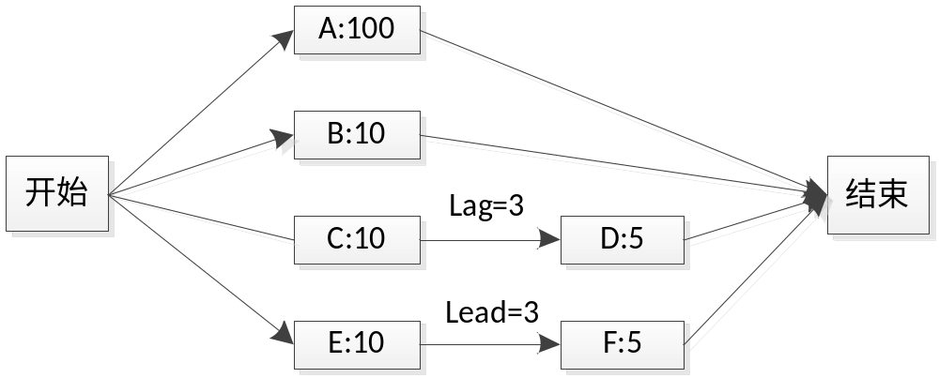
实例1

Slide 51
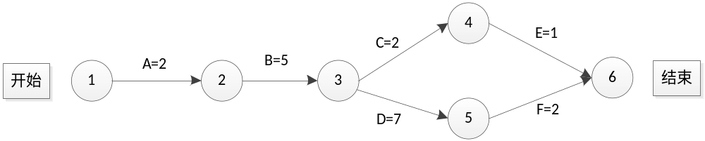
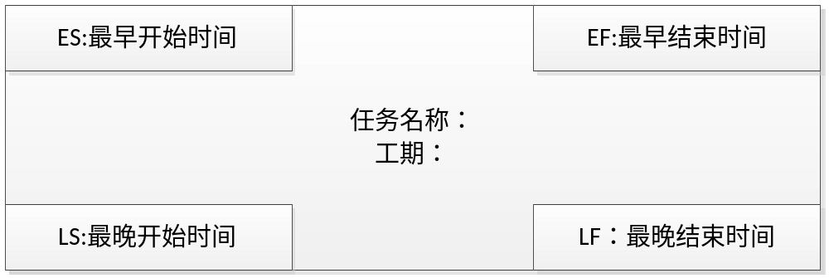
实例2-如何确定关键路径

Slide 52
正推法
按照时间顺序计算最早开始时间和最早完成时间的方法,称为正推法.
首先建立项目的开始时间
项目的开始时间是网络图中第一个活动的最早开始时间
从左到右，从上到下进行任务编排
当一个任务有多个前置时，选择其中最大的最早完成日期作为其后置任务的最早开始日期
公式:
  ES+Duration=EF
  EF+Lag=ESs

Slide 53
正推法的范例
ES
EF
ES
EF
ES
EF
Duration=7
Task A
1
8
Duration=6
Task C
8
14
Duration=3
Task G
14
17
LF
ES
EF
LS
LS
LF
LS
LF
Duration=2
Task H
17
19
Start
ES
EF
Finish
ES
EF
ES
EF
Duration=3
Task B
1
4
Duration=3
Task D
4
7
Duration=3
Task E
7
10
LS
LF
LS
LF
LS
LF
LS
LF
ES
EF
Duration=2
Task F
4
6
LS
LF

Slide 54
逆推法
按照逆时间顺序计算最晚开始时间和最晚结束时间的方法,称为逆推法.
首先建立项目的结束时间
项目的结束时间是网络图中最后一个活动的最晚结束时间
从右到左，从上到下进行计算
当一个前置任务有多个后置任务时，选择其中最小最晚开始日期作为其前置任务的最晚完成日期
公式:
  LF-Duration=LS
  LS-Lag=LFp

Slide 55
逆推法的范例
ES
EF
ES
EF
ES
EF
Duration=7
Task A
1
8
Duration=6
Task C
8
14
Duration=3
Task G
14
17
1
8
8
14
14
17
ES
EF
LS
LF
LS
LF
LS
LF
Duration=2
Task H
17
19
Start
ES
Finish
EF
ES
EF
1
4
ES
EF
Duration=3
Task B
Duration=3
Task D
17
19
4
7
Duration=3
Task E
7
10
LS
LF
8
11
11
14
LS
LF
14
17
LS
LF
LS
LF
ES
EF
CP:A->C->G->H
Duration=2
Task F
4
6
12
14
Cp Path:18
LS
LF
当一个前置任务有多个后置任务时，选择其中最小最晚开始日期作为其前置任务的最晚完成日期

Slide 56
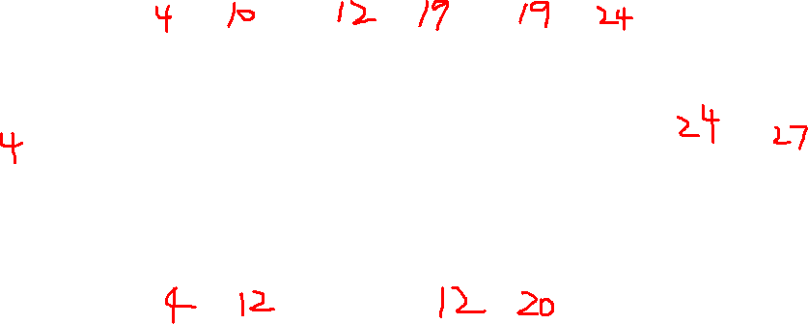
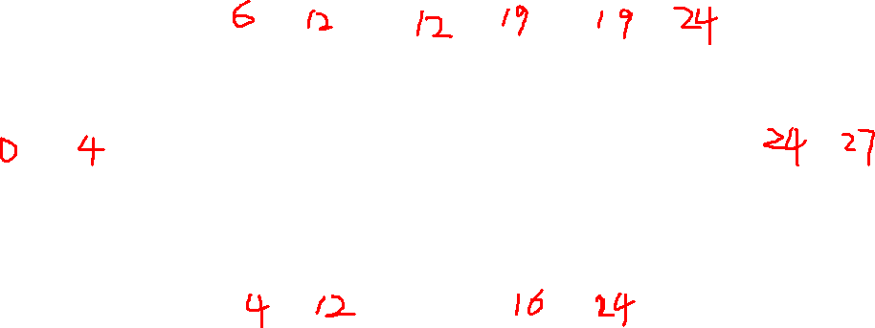
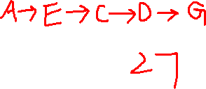
作业练习
ES
EF
ES
EF
ES
EF
Duration=6
Task B
Duration=7
Task C
Duration=5
Task D
ES
EF
LS
LF
LS
LF
LS
LF
ES
EF
Duration=4
Task A
Duration=3
Task G
0
LS
LF
LS
LF
ES
EF
ES
EF
Duration=8
Task E
Duration=8
Task F
LS
LF
LS
LF
假设项目共有7个任务A-G，请完成以下内容。
1.确定ＣＰ以及ＣＰ的长度？
2.Ｆ的自由浮动和总浮动？

Slide 57
关键路径法的优劣势
明确表达各项任务的逻辑关系
可以确定任务的最早最晚时间
可以确定关键工作和关键路径
没有考虑资源的现实

Slide 58
时间压缩法
时间压缩法是在不改变项目范围的前提下缩短项目工期的方法。
  应急法--赶工
    时间成本平衡法
    进度压缩因子法
  平行作业法--快速跟进

Slide 59
应急法—赶工
在不改变活动的前提下，通过压缩某一个或者多个活动的时间来达到缩短整个项目工期的目的
在最小相关成本增加的条件下，压缩关键路经上的关键活动历时的方法
应急法并不总产生一个可行方案且常常导致成本增加

Slide 60
时间成本平衡法
时间成本平衡方法
每个任务存在正常进度与可压缩进度，正常成本与可压缩成本
增加资源即可将正常进度压缩至可压缩进度
每个任务无法在低于可压缩进度内完成
有足够的资源可利用
进度压缩单位成本=（压缩成本-正常成本）/(正常进度-压缩进度)
例如：
  任务A:正常进度7周,成本5万；压缩到5周的成本是6.2万
  进度压缩单位成本=(6.2-5)/(7-5)=6000元/周
  如果压缩到6周的成本是：3.6万

Slide 61
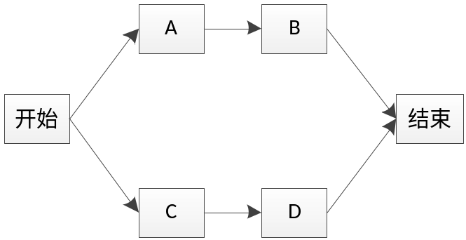
应急法范例
 | A | B | C | D
正常进度（周） | 7 | 9 | 10 | 8
正常成本（万） | 5 | 8 | 4 | 3
可压缩进度 | 5 | 6 | 9 | 6
可压缩成本 | 6.2 | 11 | 4.5 | 4.2
任务 单位压缩成本 | A | B | C | D
压缩成本（万/周） | 0.6 | 1 | 0.5 | 0.6
压缩任务及成本 完成周期 | 可压缩任务 | 压缩的任务 | 成本计算（万） | 项目成本
18 |  |  | 5+8+4+3 | 20
17 | C,D | C | 20+0.5 | 20.5
16 | C,D | D | 20.5+0.6 | 21.1
15 | A,B,C,D | A,D | 21.1+0.6+0.6 | 22.3

Slide 62
赶工时间与赶工成本关系图
追加成本
压缩时间
压缩角度，越小越好

Slide 63
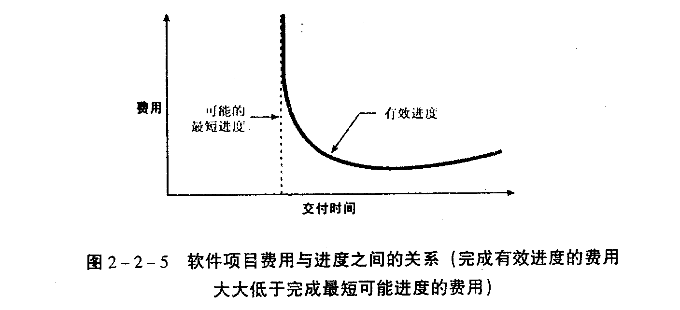
关于进度的一些说明
项目存在一个可能的最短进度

Slide 64
进度压缩因子方法
进度压缩因子=压缩进度/正常进度
压缩进度的工作量=正常工作量/进度压缩因子
例如：
初始进度估算是12月，初始工作量估算是78人月，
如果进度压缩到10月，进度压缩因子= 10/12=0.83，
则进度压缩后的工作量是：78/ 0.83=94人月
总结：进度缩短17%，增加21%的工作量
研究表明：进度压缩因子〉0.75，最多可以压缩25％

Slide 65
资源平衡
资源优化配置
通过调整进度计划，形成平稳连续的资源需求
  最有效的利用资源
  使资源闲置的时间最小化
  尽量避免超出资源能力
方法
  资源平衡，维持工期不变，使资源强度尽可能平衡
  在满足资源约束条件下，使工期最短

Slide 66
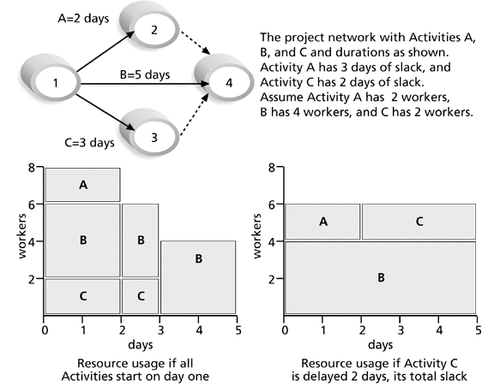

Slide 67
关键链法（Critical Chain Project Management,CCPM）
关键路径法是工作安排尽量早开始，尽可能提前；
关键链法则是尽可能推迟工作安排时间——把人们的工作习惯考虑进了管理工作中去。
  尽早开始工作——浮动时间、安全富余量——没有工作效率
  估算进度必须提出个人估算的富余量
  关键链方法是约束理论在项目管理中的应用

Slide 68
约束理论的五大步骤
找出约束
挖掘约束因素的潜力
所有工作服从第二步的决策
提升约束因素的能力
判断结束还是循环

Slide 69
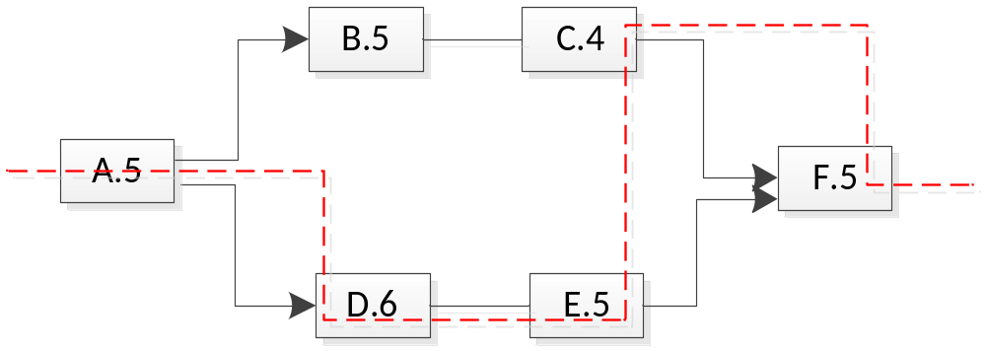
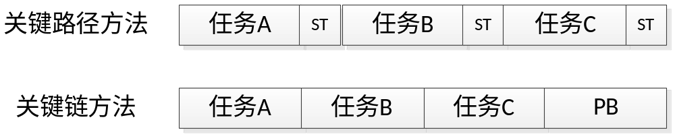
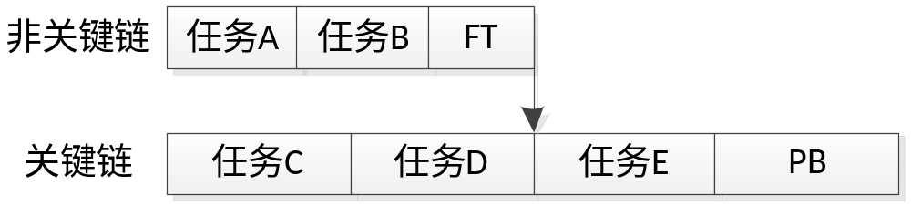
关键链法
是关键链而非关键路径决定了项目在给定逻辑关系和资源条件下完成项目所需的最短时间

Slide 70
关键链法
管理预留（Project Buffer）
非关键链缓冲时间（Feeding Buffer）——预警
资源缓冲（Resource Buffer） ——预警

Slide 72
ES
EF
ES
EF
ES
EF
Duration=6
Task B
Duration=7
Task C
Duration=5
Task D
4
10
12
19
19
24
6
12
12
19
19
24
ES
EF
LS
LF
LS
LF
LS
LF
ES
EF
4
Duration=3
Task G
Duration=4
Task A
24
27
0
0
4
24
27
LS
LF
LS
LF
ES
EF
ES
EF
4
12
12
20
Duration=8
Task E
Duration=8
Task F
4
12
16
24
LS
LF
LS
LF
FF(F)=4
TF(F)=4
CPM:A->E->C->D->G
Path:27

